Slide 1

Java的例外處理

Slide 2

例外處理
Java的例外指的是「例外物件」，即是一種例外事件。
為了讓程式更加的強壯，不會因一些不尋常的情況而導致程式崩潰或使整個系統當機，例外處理就是在防止這類的事發生。

Slide 3
Throwable類別
Java產生的例外是一個物件，屬於Throwable類別或其子類別的物件。子類別分兩種 :
Error類別: 其子類別屬於JVM嚴重錯誤，程式會直接終止，沒有辦法使用例外處理。
Exception類別: 其子類別是各種例外物件，即例外處理可以處理的部分。下表為一些常見的例外 :

Slide 4
例外處理
try{
……..//檢查區塊裡程式碼是否有例外的產生，若有就丟出例外
}catch ( 例外類型 ex){
……..//處理不同的例外類型，可以有多個catch區塊
}finally{
……..//此區塊可有可無，用來善後工作，不論例外是否產生，都會執行此區塊程式碼
}
例外處理的程式敘述
catch區塊的方法:

Slide 5
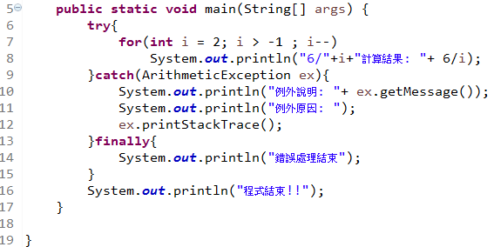
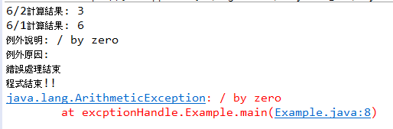
例外處理
「
輸出結果:

Slide 6
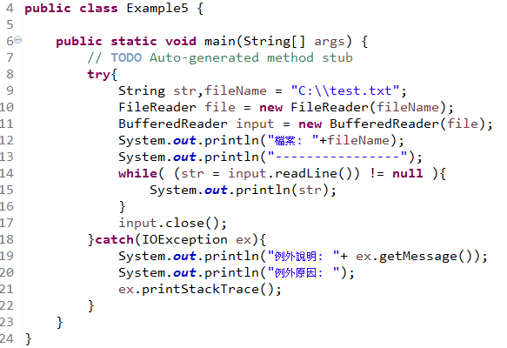
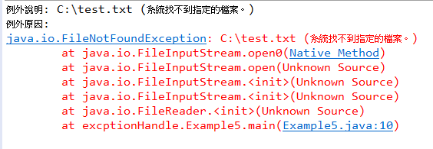
IO例外處理
「
輸出結果:

Slide 7
多種例外處理
catch可以有多個區塊，有兩種表示方法，如下 :
try{
……..
}catch ( 例外類型1 ex){
……..
} catch ( 例外類型2 ex){
……..
} finally{
……..
}
try{
……..
}catch ( 例外類型1 |
例外類型2 ex){
……..
}finally{
……..
}
OR

Slide 8
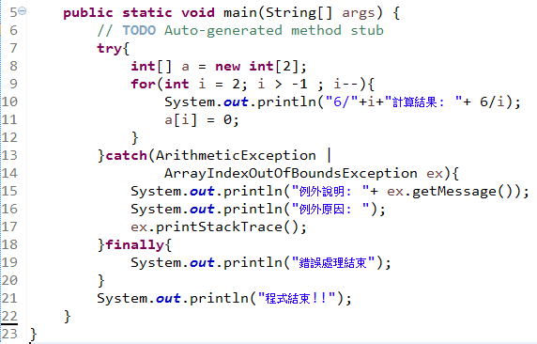
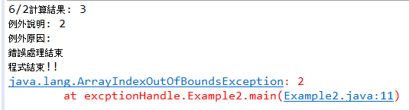
多種例外處理
輸出結果:

Slide 9
丟出例外
在Java可以使用「throw」關鍵字丟出例外，使用方法如下：
throw new IllegalArgumentException("c不能是0!!");
可丟出的例外
建構子是getMessage()方法取得的字串

Slide 10
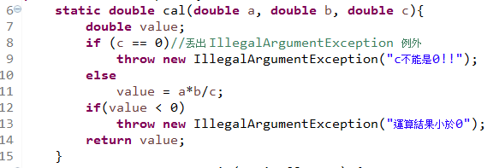
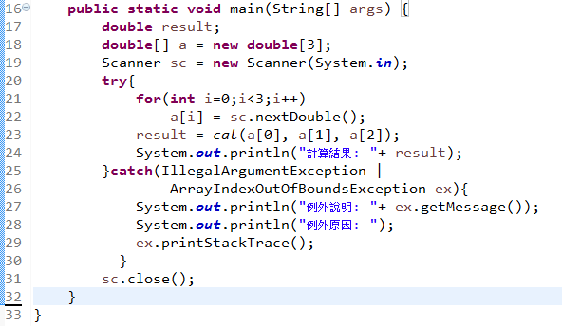
丟出例外

Slide 11
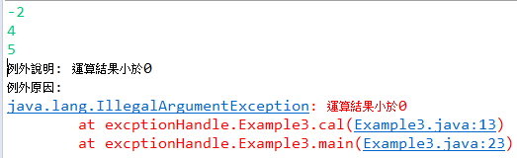
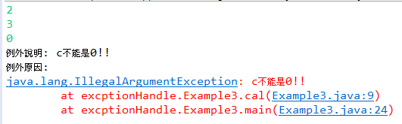

丟出例外
輸出結果:

Slide 12
自訂例外類別
在Java語言中，除了可以使用現成的Exception，還可以自己訂Exception，只要在自訂的類別中繼承Exception類別，就可以客製自己的例外。

Slide 13
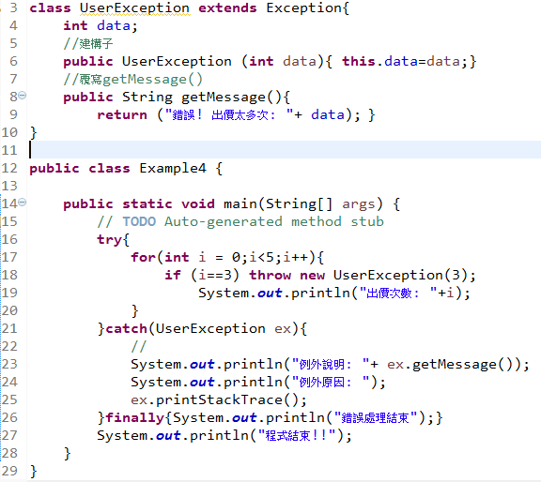
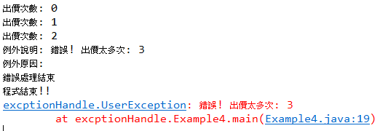
自訂例外類別
輸出結果:

Slide 14
practice
宣告一個整數變數arrSize以及整數陣列arr
使用Scanner讀取字串後再將其轉型成整數型態填入arrSize
new出一個大小為arrSize的arr陣列
讀取，填值，new陣列，都在try裡面做
若發生例外丟出，並且印出例外說明和原因
NumberFormatException
NegativeArraySizeException
最後使用finally印出程式結束。

Slide 15
practice
main{
//Scanner sc;
//int arrSize;
//int[] arr;
try{
//使用sc.next() 再轉型成整數填入arrSize
//new 大小為arrSize的arr陣列
}catch( Exception ){
//印出例外說明和原因
}finally{
//印出程式結束
}
}

Slide 16
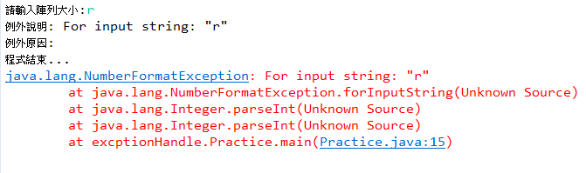
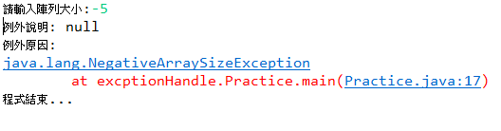
practice
輸出結果:

Slide 17
Homework
寫一個副程式void Dice(int a)，傳入一個整數，若a為骰子的正常範圍就隨機亂數出一個1到6的數，之後亂數的值與a比較大小，並印出與輸出格式的結果，否則丟出例外，Exception如下:
ArithmeticException : 參數小於1!
IllegalArgumentException : 參數大於6!

Slide 18
Homework
main{
宣告Scanner
int a;
try{
while(true){
System.out.print("請輸入你的點數: ");
a=使用Scanner讀取整數;
呼叫Dice(a);
}catch(例外 ex){
System.out.println("例外說明: "+ 呼叫顯示例外說明的方法);
System.out.println("例外原因: ");
呼叫例外原因的方法;
}
}

Slide 19
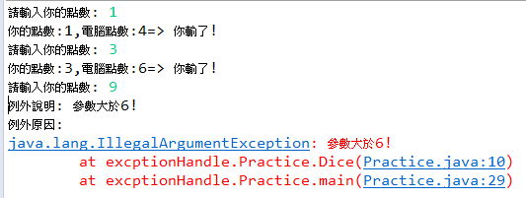
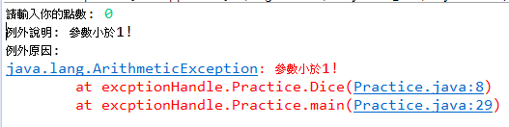
Homework
輸出結果:

Slide 20
Thanks for your attention !

